Slide 1
TRABAJO PREVIO A LA OBTENCIÓN DEL TÍTULO DE INGENIERÍA EN ADMINISTRACIÓN TURÍSTICA Y HOTELERA
PROYECTO DE INVESTIGACIÓN PARA EL APROVECHAMIENTO DE LOS ATRACTIVOS TURÍSTICOS CULTURALES DE LA PARROQUIA TABACUNDO, CANTÓN PEDRO MONCAYO, PROVINCIA DE PICHINCHA
AUTOR: Eduardo Luis Sánchez Corrales.
DIRECTOR: Gustavo Paladines

Slide 2
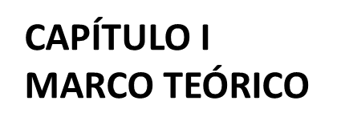
Introducción
Tabacundo
Tabacundo, posee recursos turísticos los cuales hacen de la parroquia una excelente opción al momento de realizar una visita bien sea como turista o simplemente como uno más de sus habitantes, dicha parroquia no posee un inventario actualizado de sus opciones turísticas culturales, lo que ha generado una migración por parte de sus pobladores a otras actividades que pueden ser más lucrativas económicamente, descuidando así el posible aprovechamiento los atractivos turísticos.

Slide 3
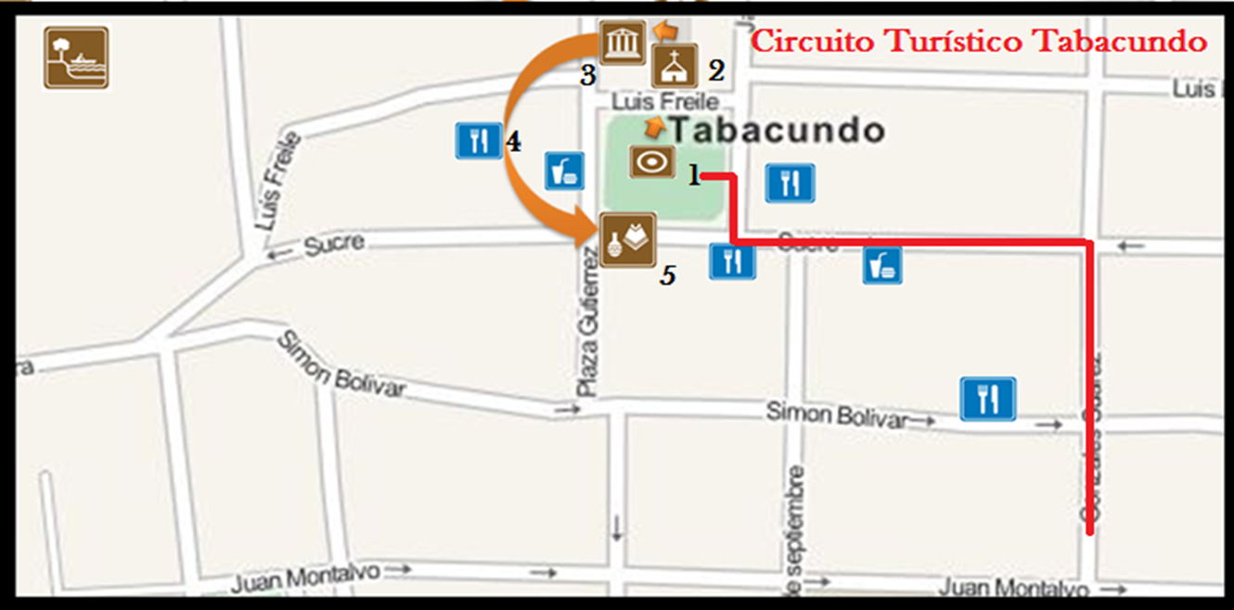
Superficie
de 82,24 km2
Norte: con la Provincia de Imbabura
Sur: con el Distrito Metropolitano de Quito y Cantón Cayambe
Este: con la parroquia la Esperanza
Oeste: con parroquia Tapigachi
Cabecera cantonal de Pedro Moncayo cuenta con 20 localidades

Slide 4
Falencias en el aprovechamiento de los recursos culturales de la Parroquia Tabacundo, que afectan a su desarrollo turístico.
Formulación del problema
Existe un plan adecuado para aprovechar los recursos turísticos culturales en la Parroquia Tabacundo?
Tabacundo, al ser una parroquia privilegiada por los recursos culturales que posee, carece de un plan que se encuentre enfocado en aprovechar estos recursos, siguiendo procesos para su preservación, cuidado y un adecuado manejo.
Sistematización del problema

Slide 5
OBJETIVOS
Diseñar un Proyecto de Investigación para el aprovechamiento de los atractivos turísticos culturales de la Parroquia de Tabacundo a través del análisis del potencial de los mismos, posibilitando el desarrollo de la Parroquia.
Objetivo General
Diagnosticar la situación turística actual de la el propósito obtener información que respalde la Investigación.
Actualizar el inventario de los atractivos turísticos culturales de la parroquia como medio de apoyo para el aprovechamiento.
Diseñar un circuito turístico que integre los principales atractivos turísticos culturales del sector.
Ejecutar la propuesta planteada en el proyecto de investigación, de manera que fundamente el propósito del proyecto.
Objetivos específicos

Slide 6
INTERNAS | FORTALEZAS | EXTERNAS | OPORTUNIDADES
 | La parroquia de Tabacundo tiene el 54,74% de atractivos del cantón pedro Moncayo, según el Plan de desarrollo y ordenamiento territorial. Posee el sistema lacustre de Mojanda. Anfitrión principal de todas las fiestas religiosas del cantón. Conexión con otras parroquias por medio de caminos de segunda orden. Cuenta con un programa de reciclaje de basura. |  | Existencia de florícolas en la parroquia. Apoyo del Gobierno provincial de Pichincha para la construcción de proyectos turísticos. Inversión por parte del estado en la realización de proyectos turísticos para mejorar las actividades turísticas mediante el apoyo del MINTUR. Alianza estratégica del Municipio de Pedro Moncayo con Radio Intipacha como medio de difusión.
 | DEBILIDADES |  | AMENAZAS
 | No contar con proyectos turísticos enfocados en el aprovechamiento de los recursos. Deficiente estructura e infraestructura en atractivos turísticos. Inadecuado manejo de los recursos naturales y culturales de la Parroquia. Falencias en las vías de acceso hacia los recintos medianos y pequeños. Nula señalética hacia los recursos turísticos. Deficiente promoción turística de la Parroquia Tabacundo. Fuentes de agua no aptas para el consumo humano No existe un registro de todos los prestadores de servicios turísticos en el catastro realizado por el Ministerio de Turismo. Inseguridad en cuanto a la delincuencia. |  | Amenazas antrópicas como el camal de animales, el botadero, industrias, gasolineras, vulcanizadoras, aguas servidas; dañan la imagen del cantón. Eventos naturales como inundaciones y deslaves por la cercanía a ríos y fuertes lluvias. Competencia turística con servicios de calidad en cantones cercanos. Calentamiento global.

Slide 7
Matriz FODA de Estrategias | Fortalezas | Debilidades
 | Tiene el 54.74% de atractivos de la provincia del Cantón Pedro Moncayo. Posee el sistema lacustre de Mojanda. Anfitrión principal de todas las fiestas religiosas del cantón. Conexión con otras parroquias por medio de caminos de segunda orden. Cuenta con un programa de reciclaje de basura. | No contar con proyectos turísticos enfocados en el aprovechamiento de los recursos. Deficiente estructura e infraestructura en atractivos turísticos. Inadecuado manejo de los recursos naturales y culturales de la Parroquia. Falencias en las vías de acceso hacia los recintos medianos y pequeños. Nula señalética hacia los recursos turísticos. Deficiente promoción turística de la Parroquia Tabacundo. Fuentes de agua no aptas para el consumo humano No existe un registro de todos los atractivos Turísticos culturales de la Parroquia. Inseguridad en cuanto a la delincuencia.
Oportunidades | Estrategias FO | Estrategias DO
Existencia de florícolas en la parroquia. Apoyo del Gobierno provincial de Pichincha para la construcción de proyectos turísticos. Inversión por parte del estado en la realización de proyectos turísticos para mejorar las actividades turísticas mediante el apoyo del MINTUR. Alianza estratégica del Municipio de Pedro Moncayo con Radio Inti pacha como medio de difusión. | -Difusión de atractivos turísticos mediante el apoyo del Gobierno provincial de Pichincha en su página web. (F1,F2,F3 y O2) -Creación de circuito turístico integrado el turismo religioso. (F3, F4 y O3). | -Actualizar el inventario de los atractivos turísticos culturales de Tabacundo. (D8 y O3). -Promoción de los atractivos Turísticos culturales a través de la Radio Inti pacha (D6, D7 y O4).
Amenazas | Estrategia FA | Estrategia DA
1.- Amenazas antrópicas como el camal de animales, el botadero, industrias, gasolineras, vulcanizadoras, aguas servidas; dañan la imagen del cantón. 2.- Eventos naturales como inundaciones y deslaves por la cercanía a ríos y fuertes lluvias. 3.- Competencia turística con servicios de calidad en cantones cercanos. 4.- Calentamiento global. | - Concientizar a los habitantes de la parroquia sobre el cuidado y preservación de los recursos, fomentando la disminución de contaminación del entorno. (F1, F2, F3, F4, F5 , A1 y A4) -Crear programas turísticos con valor agregado integrando los atractivos culturales de la parroquia. (F1, F5 y A3) |  | -Diseñar programas enfocados en la imagen de la parroquia, en base al reciclaje y preservación de los recursos naturales y culturales. (D4, D7 y A1)

Slide 8
CAPÍTULO II ESTUDIO DE MERCADO
ESTUDIO DE MERCADO
Histórico de la oferta turística interna de la Parroquia Tabacundo
Año | Visitantes
2011 | 20.230
2012 | 23.508
2013 | 25.541
2014 | 27.497
Oferta actual, Parroquia Tabacundo.
Año | Visitantes
2015 | 28.021

Slide 9
Procedencia | Frecuencia | %
Quito | 116 | 30,26
Ambato | 86 | 22,37
Guayaquil | 76 | 19,74
El Tena | 66 | 17,11
Riobamba | 20 | 5,26
Guaranda | 15 | 3,95
Otra | 5 | 1,32
Total | 383 | 100,00
Deduce que 30.26% son visitantes procedentes de la ciudad Quito, seguidos por el 22,37% provenientes de Ambato. Se observa que por la cercanía a Tabacundo las ciudades de mencionadas tienen mayor porcentaje de afluencia, Por otro lado los visitantes provenientes de Guayaquil se muestran en un 19.74%, de El Tena 17.11% y el resto se distribuye en las demás ciudades señaladas.

Slide 10
 | Frecuencia | %
Naturaleza | 136 | 35,53
Aventura | 66 | 17,11
Comunitario | 60 | 15,79
Cultura | 40 | 10,53
Andinismo | 30 | 7,89
Gastronomía | 20 | 5,26
Salud | 15 | 3,95
Religión | 10 | 2,63
Otro | 5 | 1,32
Total | 383 | 100,00
Deduce que 35.53% se inclina por actividades relacionadas con la naturaleza, el 17.11% por un turismo de aventura mientras que el 15.79% por un turismo comunitario, asimismo 10,53% decidió optar por el ítem cultura, de igual manera el 7,89% escogió la opción del andinismo, el 5,26 eligió la opción de la gastronomía, el 3,95% dijo acudir a la parroquia por necesidades de salud, el 2,63% decidió inclinarse por la religión, mientras que el restante 1,32% escogió la opción otros.

Slide 11
DETERMINACIÓN DE LA MUESTRA
El tamaño de la muestra se define a partir del último dato registrado de turistas a la parroquia de Tabacundo, que es en el año 2014, aplicando la ecuación:
$$n=\frac{N×S^{2}×Z^{2}}{e^{2}×\left(N− 1\right)+S^{2}×Z^{2}}$$
Dónde:
N = Es el tamaño de la población 168.499
S = La desviación estándar será de 0.5.
Z = Expresa el nivel de confianza que será de 95%, lo que en la tabla Z equivale a 1.959963985 a nivel práctico 1.96.
E = Representa el error muestral, aplicándose 5%, es decir 0.05.
n= Será el tamaño de la muestra, es decir el número de personas a quién se aplicará la encuesta.
$$n=\frac{168.499×{0.5}^{2}×{1.96}^{2}}{{0.05}^{2}×\left(168.499−1\right)+{0.5}^{2}×{1.96}^{2}}$$
$$n=\frac{161.826,44}{422,1804}$$
$$n=383$$
El total de personas a ser encuestadas es de 383.

Slide 12
CAPÍTULO III PROPUESTA
PROPUESTA
TEMA
PLAN DE APROVECHAMIENTO DE LOS ATRACTIVOS CULTURALES PARA IMPULSAR EL TURISMO EN LA PARROQUIA TABACUNDO.

Slide 13
SELECCIÓN DE ESTRATEGIAS
En base a las estrategias que se han planteado anteriormente en la matriz FODA, a continuación se seleccionará las tres estrategias más fiables que permitan alcanzar los objetivos planteados:
Actualización de inventario de los recursos y atractivos turísticos
Promoción Turística
Diseño de circuito turístico

Slide 14
Actualización de inventario de los recursos y atractivos turísticos
Actualización del registro de los recursos y atractivos turísticos de la zona.
Categorización de los recursos y atractivos.
Utilizar las fichas de inventariación, conjuntamente con todas las entidades y personas que deseen conocer el patrimonio turístico.
Resultados Esperados
Realizar el levantamiento y actualización de fichas de inventario de recursos y atractivos turísticos de la parroquia de Tabacundo.
Identificación de cada uno de los recursos turísticos culturales para ampliar el inventario actual.
Actividades
Aplicación de fichas de inventario
Realizar un listado de todo lo que admite un aprovechamiento turístico
Organizar el listado a través del llenado de fichas de Inventario de recursos y atractivos turísticos
Localizar cada uno de los recursos y atractivos en un mapa de la parroquia de Tabacundo
Tareas

Slide 15
Promoción Turística
Informar a turistas nacionales y extranjeros sobre los recursos y atractivos turísticos culturales de la Parroquia de Tabacundo.
Resultados Esperados
Diseñar guion de la cuña radial para la parroquia Tabacundo
Tareas
Spot publicitario
Informar sobre los atractivos culturales de Tabacundo como una opción para visitar.
Exponer un mensaje claro, breve y fácil de recordar sobre sus atractivos
Usar un lenguaje claro y directo

Slide 16
Diseño de circuito turístico
A partir de la ruta elaborada, se espera que Tabacundo sea incluido en una red turística de la provincia de Pichincha.
Resultados Esperados
Elaborar una ruta turística que incluya los atractivos culturales de la parroquia de Tabacundo.
Incluir a Tabacundo en las rutas turísticas potenciales del cantón.
Actividades
Investigación de campo y levantamiento de datos.
Identificar los atractivos culturales a ser tomados en cuenta para la ruta.
Tareas

Slide 17
CAPÍTULO IV CONCLUSIONES Y RECOMENDACIONES
Conclusiones
Los recursos naturales y culturales que posee la parroquia Tabacundo hacen propicio tener un óptimo desarrollo turístico del mismo.
La sustentación en base a las teorías existentes, permitió delimitar claramente el objeto de estudio y definir los alcances de la investigación.
La posición del gobierno en cuanto al sector turismo juega un papel importante siendo que aporta con inversiones para realizar mejoras en las actividades relacionadas con el turismo.
La elaboración del inventario de atractivos turísticos culturales, permitió identificar a los atractivos que tienen potencialidad para el beneficio del desarrollo turístico del cantón.

Slide 18
Recomendaciones
Es recomendable que la Dirección de Turismo del cantón Pedro Moncayo ejecute el presente plan para brindar alternativas en cuanto al manejo de los recursos naturales y culturales procurando así, la preservación de los recursos y fomentando la actividad turística en la localidad
Para realizar futuros planes se recomienda que, se utilice fuentes confiables con el fin de brindar información verídica.
Resulta recomendable que, el Municipio De Pedro Moncayo, mediante la Dirección de Turismo realice las inversiones que están establecidas en la Plan de Desarrollo y Ordenamiento Territorial 2012-2025 para que las actividades turísticas se cumplan como están planificadas.
Tomar en cuenta las estrategias planteadas en la Matriz FODA para futuros proyectos de desarrollo.

Slide 19
GRACIAS
POR
SU
ATENCIÓN

